Slide 1
이정환
신다민
ASAP
하정구
Messenger
Project
김효빈
서정희

Slide 2
목차
ASAP 소개(간단하게)
개발 환경(.netframework)
Mvvm 패턴 설명
서버 설명
System 설계
개발 기간
기간별로 했던 거 순서대로 기록 (방학동안 모여서 스터디 한거, 각자 로그인 회원가입 만든거, PUZZLE로 만들다가 ASAP으로 변경한거)
ASAP (변경한 이유, 목적, usecase, 차별화 기능, UI, 시퀀스다이어그램,)
DB 설명
사진
목차랑 슬라이드 순서 다시 정리해야함

Slide 3



ASAP 소개
+
=
00:00:11.9
11.9 초 내에 사라지는 MESSAGE ASAP

Slide 4
개발 환경
“
”
본 ASAP 메신저 프로젝트는,
기존의 메신저 프로그램 보다
더욱 실시간 적인 응답을 보장 할 수 있는
Windows .NET FrameWork WPF
메신저 프로그램의 제작을 목표로 한다.

Slide 5
System 설계
Server
DB
Client
Client
Client
DB
DB
DB
- Server ↔ DB : Server와 DB Server 간의 DB 접근을 위한 통신을 지원한다.
- Server ↔ Client : Server와 Client 간 로그인, 로그아웃 및 사용자 정보의 통신을 지원한다.
또한, 클라이언트 간 통신을 지원한다.

Slide 6

개발 기간
Jun | Jul |  | Aug |  | Sep |  | Oct |  | Nov |  | Dec
.NetFrameWork 스터디
Concept정하기(Puzzle)
로그인, 회원가입,
Notes:
6월말~7월초 : 개별로 C# WPF 공부해오기 (CS 공부하면서 xaml과 xaml.cs 까지 공부해보고 추가적으로 socket 과 DB 공부)
7월말~8월초 : 개별로 회원가입 로그인 가능한 페이지 만들어오기 + 컨샙정하기 (프로젝트를 위한 메신저) Puzzle로 정했었음
8월초~9월말 : Puzzle만의 색깔 민트색으로 정하고 회원가입 로그인 친구추가 친구목록 1:1 채팅 기능까지 구현하고 ui도 만들었음
10월초~

Slide 7
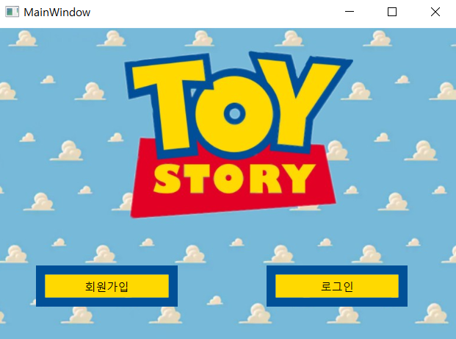
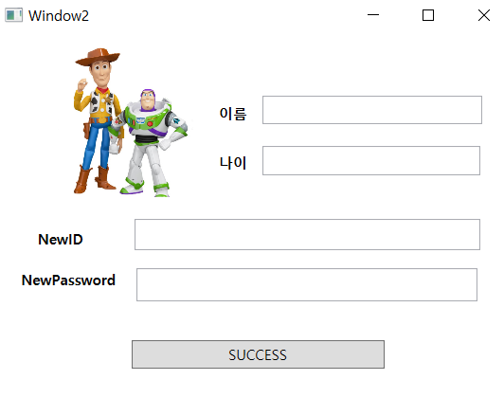
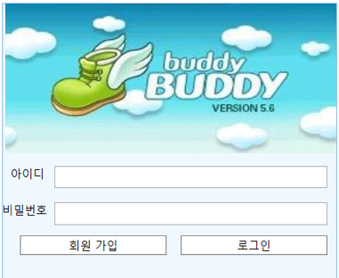
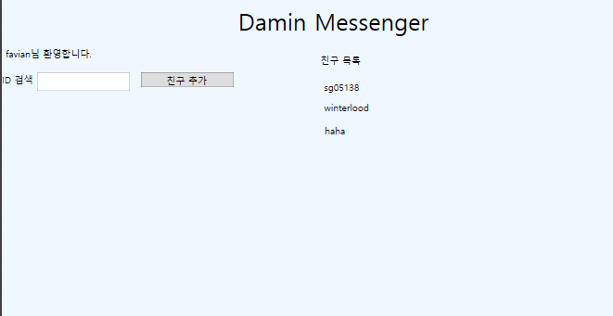
C# 스터디
WPF란?

Slide 8
C# 스터디
MVC패턴
VS
MVVM패턴
MVVM 패턴이란?
Model-View-ViewModel 패턴
View
Model
Action
Controller
특징
1
1
View와 Model 사이에 높은 의존성을 갖는 MVC 패턴과 다르게 View와 Model 사이의 의존성이 없으며, Command 패턴과 DataBinding을 사용하여 View와 Viewmodel 사이의 의존성 또한 없앤다.
n
n
View
Model
Action
View
Model
각각의 부분이 독립적이기 때문에
모듈화 하여 개발 가능!!

Slide 9
C# 스터디
Server
Client
Socket이란?
소켓 생성 socket()
소켓 생성 socket()
- TCP/IP 로 통신하는 네트워크 내에서
일어나는 통신 방법
- TCP/IP 와 Application 사이의
창구 역할
주소 할당 bind()
새로운 소켓 추가 생성
연결 대기 listen()
연결 요청 connect()
Socket 연결
1. 서버 소켓이 주소를 할당하고
listen() 상태로 대기
2. 클라이언트 소켓이 서버 소켓에 접근
3. 서버 소켓이 요청을 수락하고
클라이언트와 서버 사이의 연결 설정
4. 데이터 전송
5. Socket 통신 종료
요청 수락 accept()
데이터 전송 read()&write()
데이터 전송 read()&write()
연결 끊기 close()
연결 끊기 close()

Slide 10
C# 스터디
DB

Slide 11
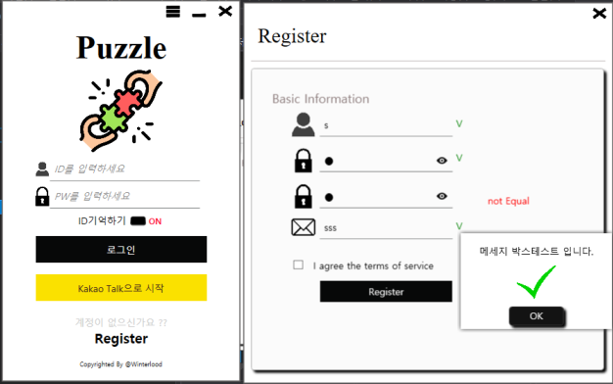

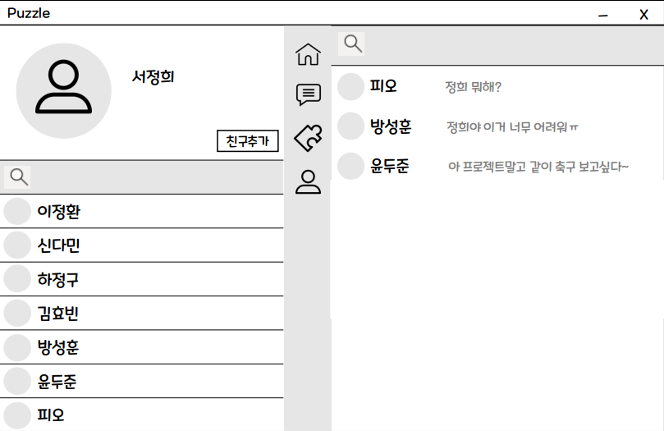
Puzzle
Naming
팀원 하나하나가 퍼즐 조각이 되어 함께
힘을 합쳐 프로젝트를 완성해 나가자는 의미
구현 기능
로그인, 회원가입 기능
UI 설계 및 구현
검정색을 메인 컬러로 정하고, 기존의 메신저와는 다르게 넓직한 화면을 반으로 나누어 친구목록과 채팅방을 보여주는 메신저를 만들고자 함

Slide 12

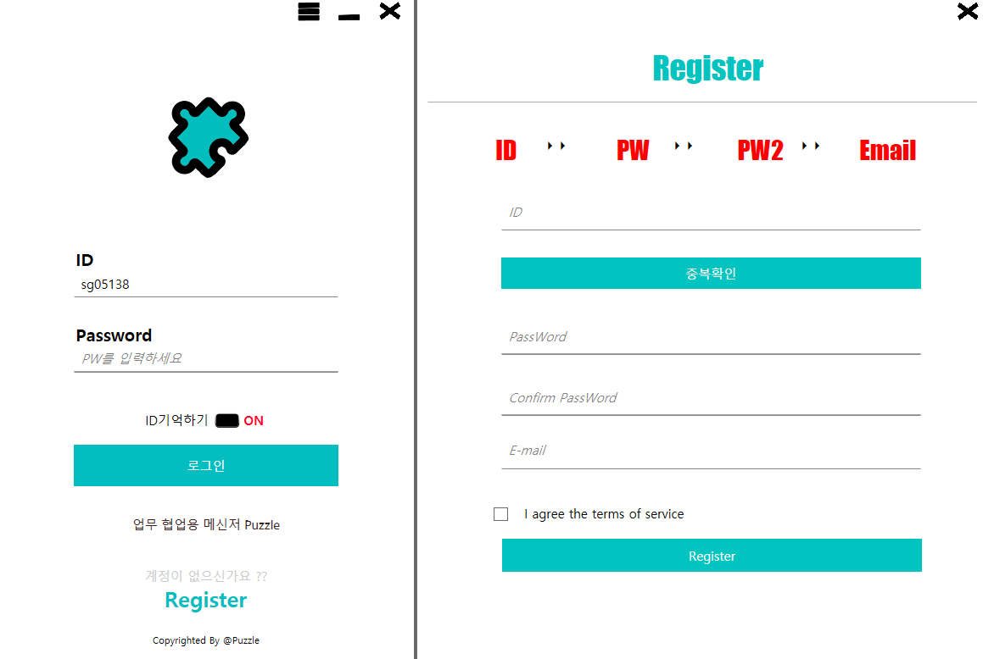
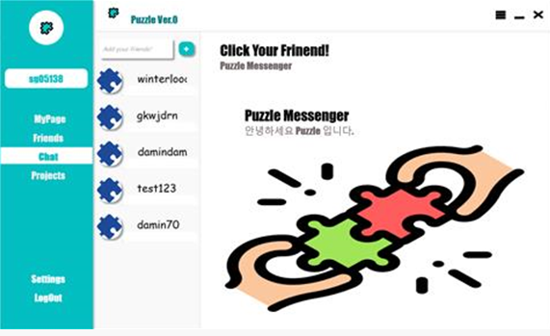
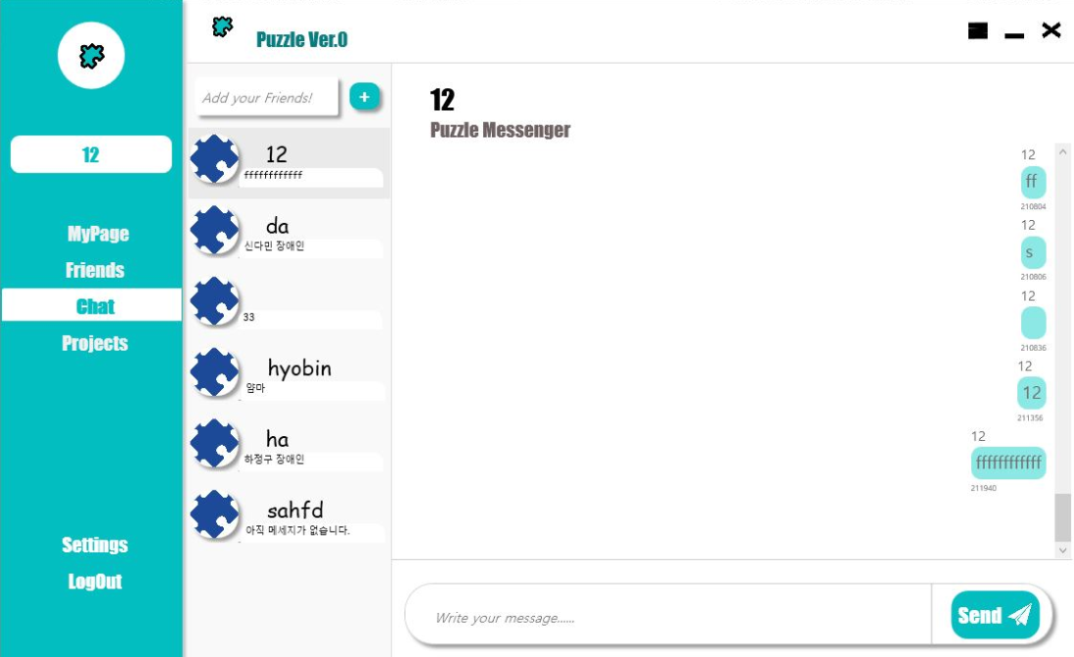
Puzzle
로그인 성공 시
나오는 메인 화면
변경사항+추가기능
- 메인 컬러를 민트색으로 변경
- 친구 선택 시 바로 옆에 채팅방 생성
- 친구추가, 친구목록, 1:1 대화 기능
문제점
- 메신저 화면이 너무 커서 불편함
- 채팅방 여러 개를 한 번에 볼 수 없음
- 단체 채팅방 생성 불가능
- 메신저의 컨셉(목적)이 불분명
친구 목록에서
친구 선택 후 채팅
컨셉을 정하고,
컨셉에 맞게 메신저를 만들자!!!

Slide 13
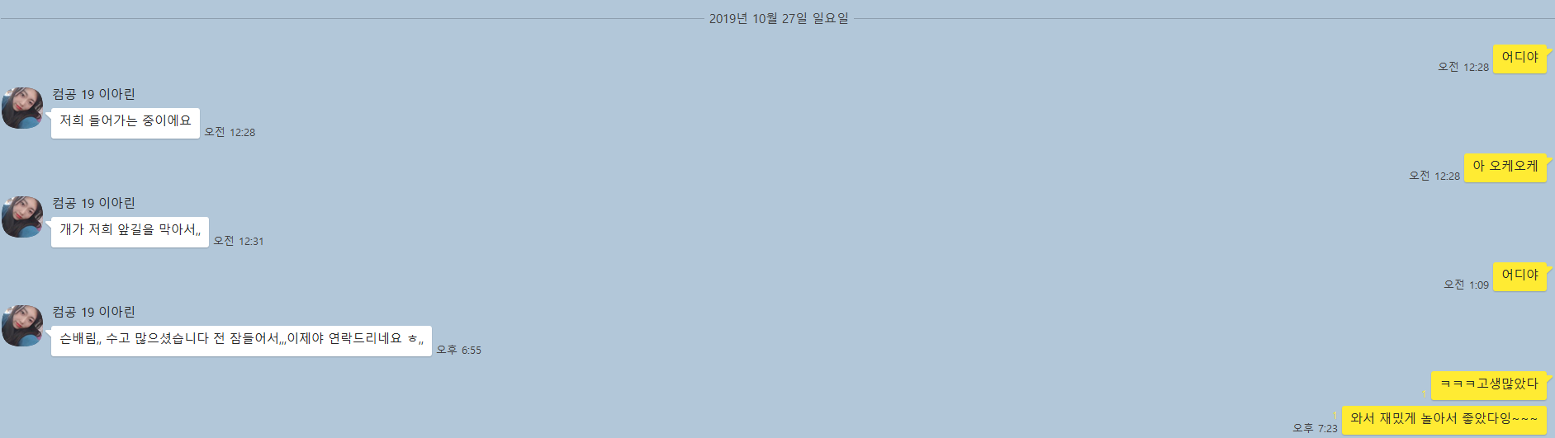

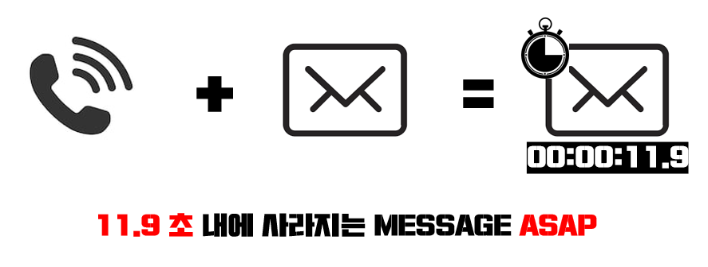
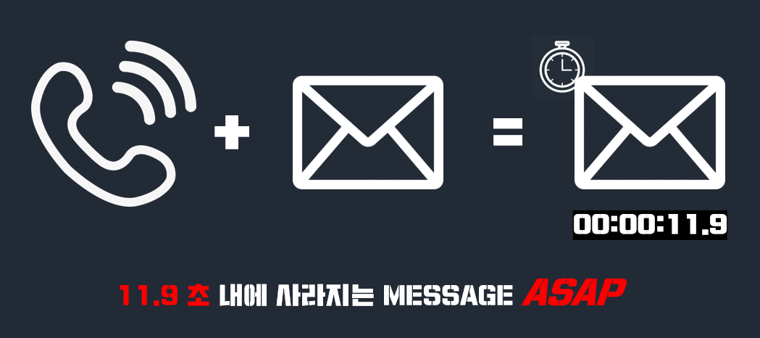

Concept 설정
Motive
현재 사용중인 메신저에서 겪었던 불만사항
메시지를 보낸지 2일이 지났지만 읽지 않음
Idea
메시지에 비해 전화는 실시간 적이고 즉각적인 응답을 받을 수 있음
As Soon As Possible
Concept
전화처럼 실시간 적인 응답을 받을 수 있도록 메시지에 제한 시간을 걸어보자!

Slide 14
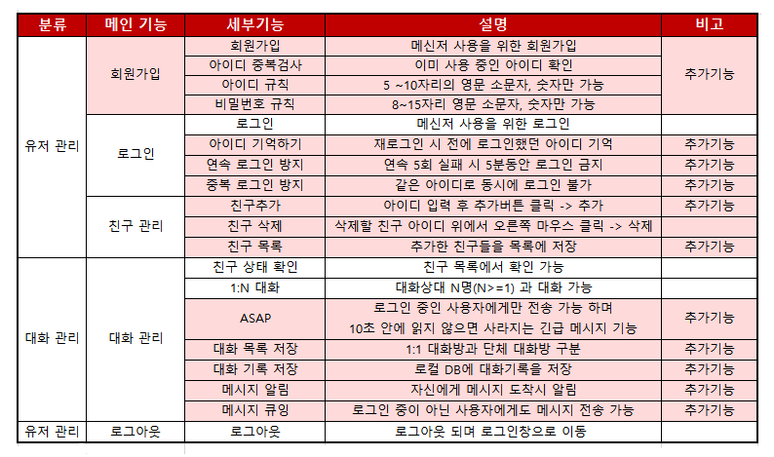
ASAP
추가 자세한 설명

Slide 15
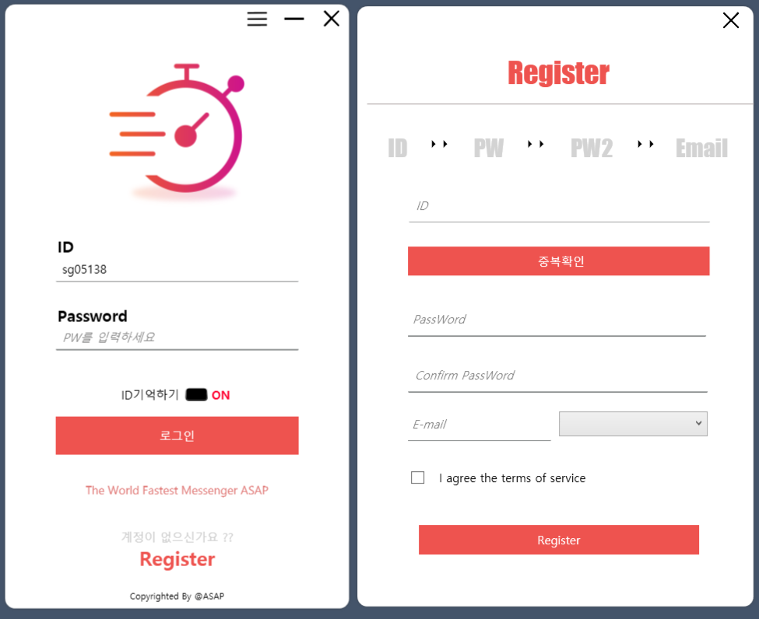
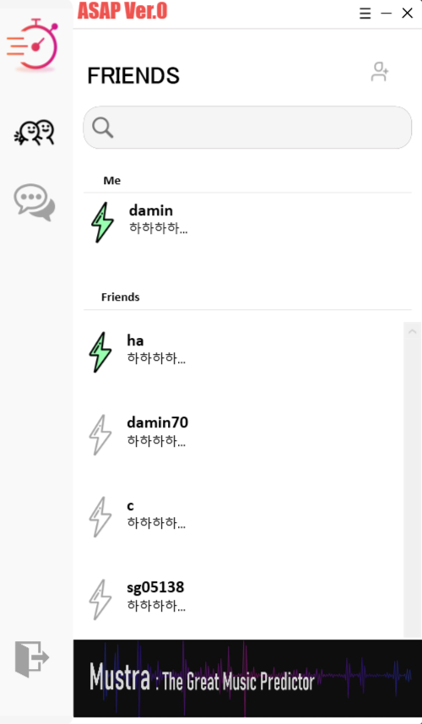

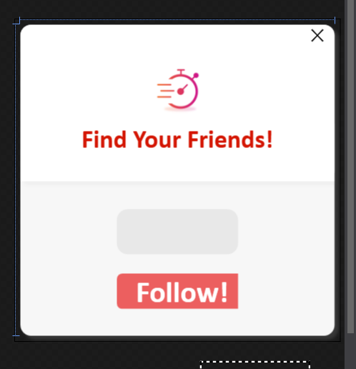
ASAP
친구 추가 버튼 클릭
-> 친구 ID 입력 후 친구 추가
추가 자세한 설명
Login 화면
Register 버튼 클릭 시 보여지는 Register 화면
로그인 성공
Main화면

Slide 16
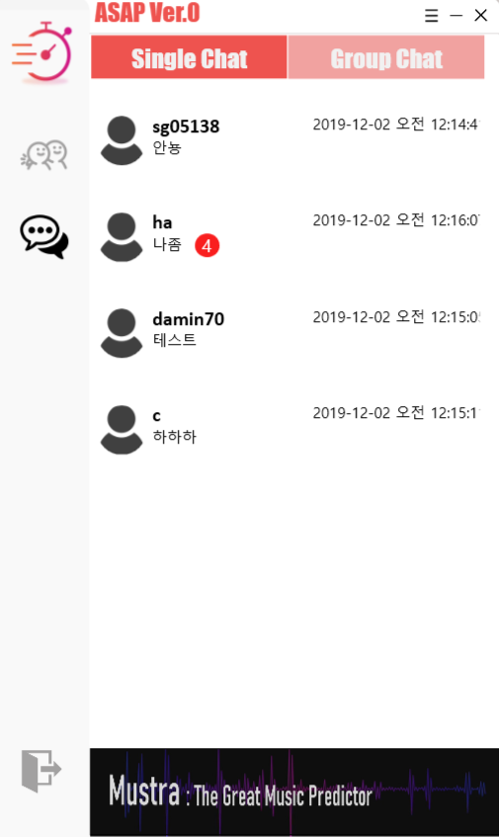
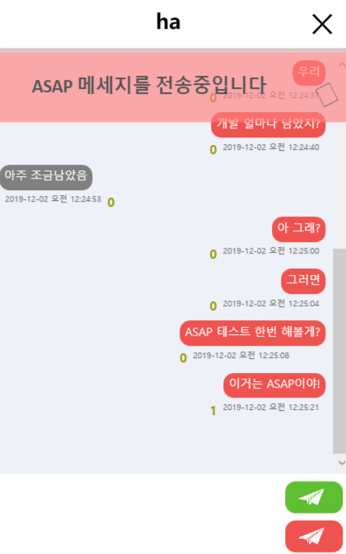
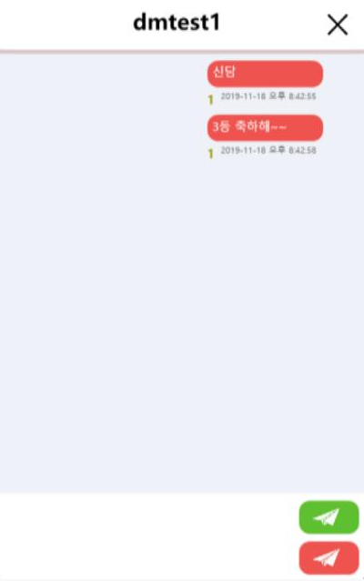

ASAP
추가 자세한 설명
일반 1:1 채팅
ASAP 채팅

Slide 17
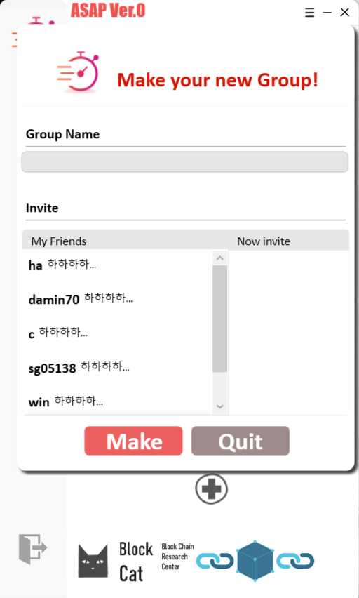
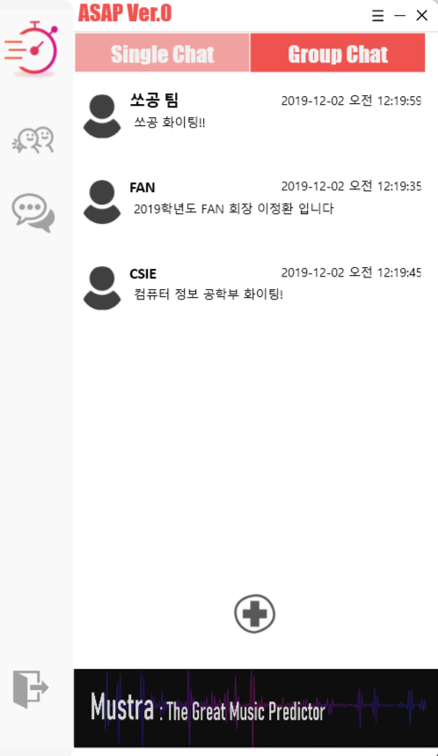
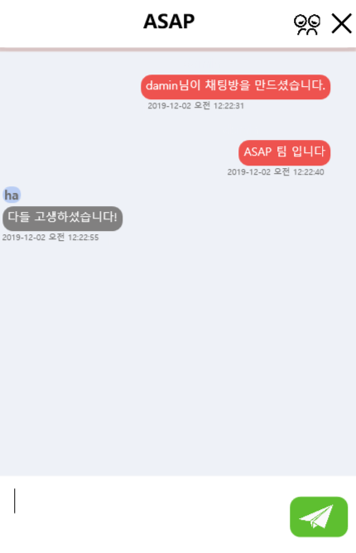
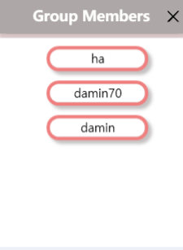
ASAP
추가 자세한 설명

Slide 18
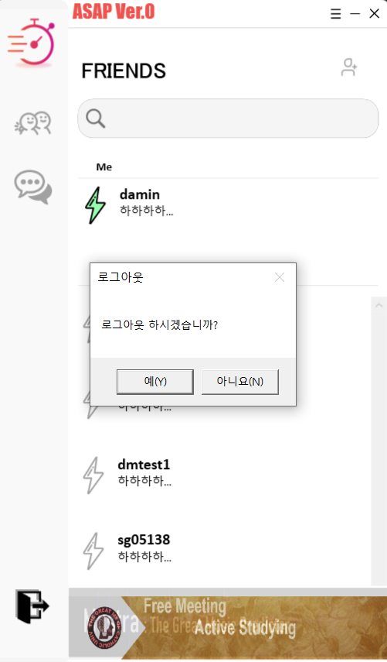
ASAP
추가 자세한 설명

Slide 19
2018년 6월 25일
~ 2018년 12월 2일

Slide 20
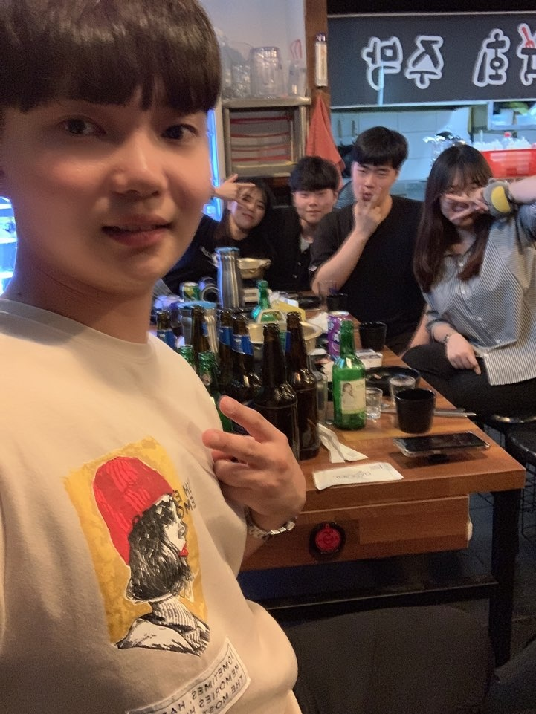
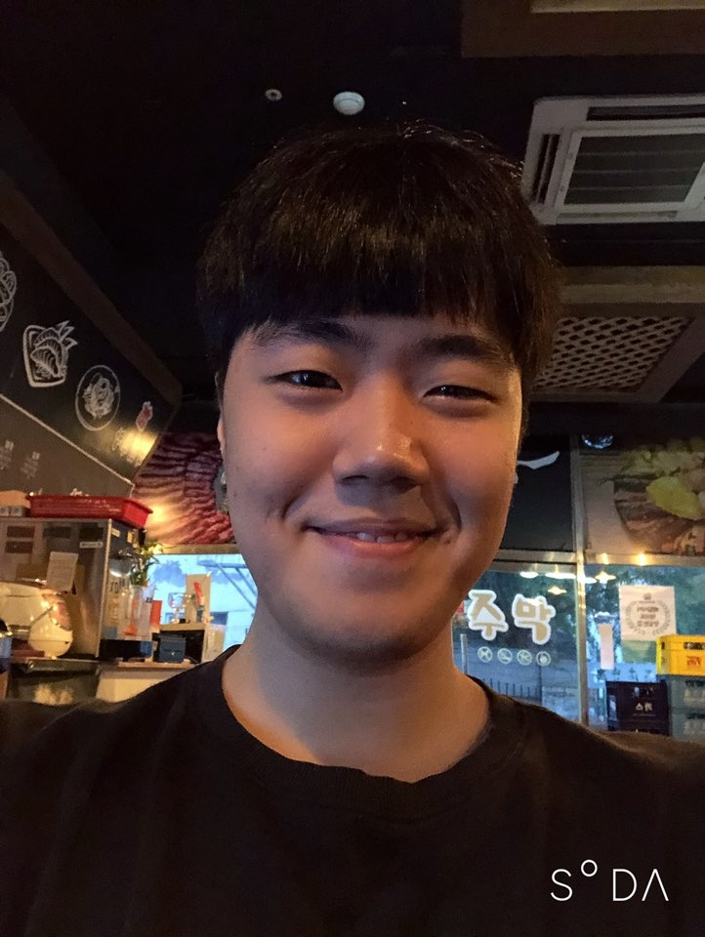
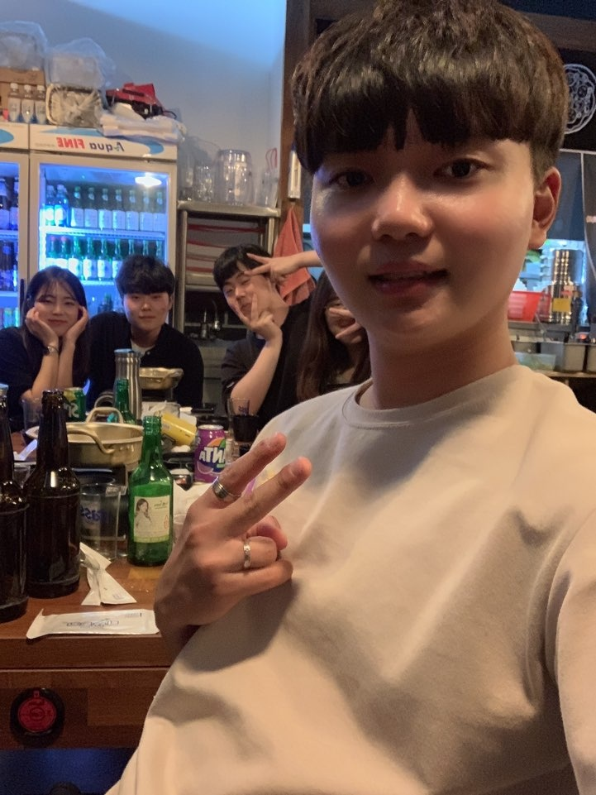
2018.7.17
ASAP팀 첫 회식
ASAP팀 첫 회식
해맑은 정구
육회주막 최고!!

Slide 21
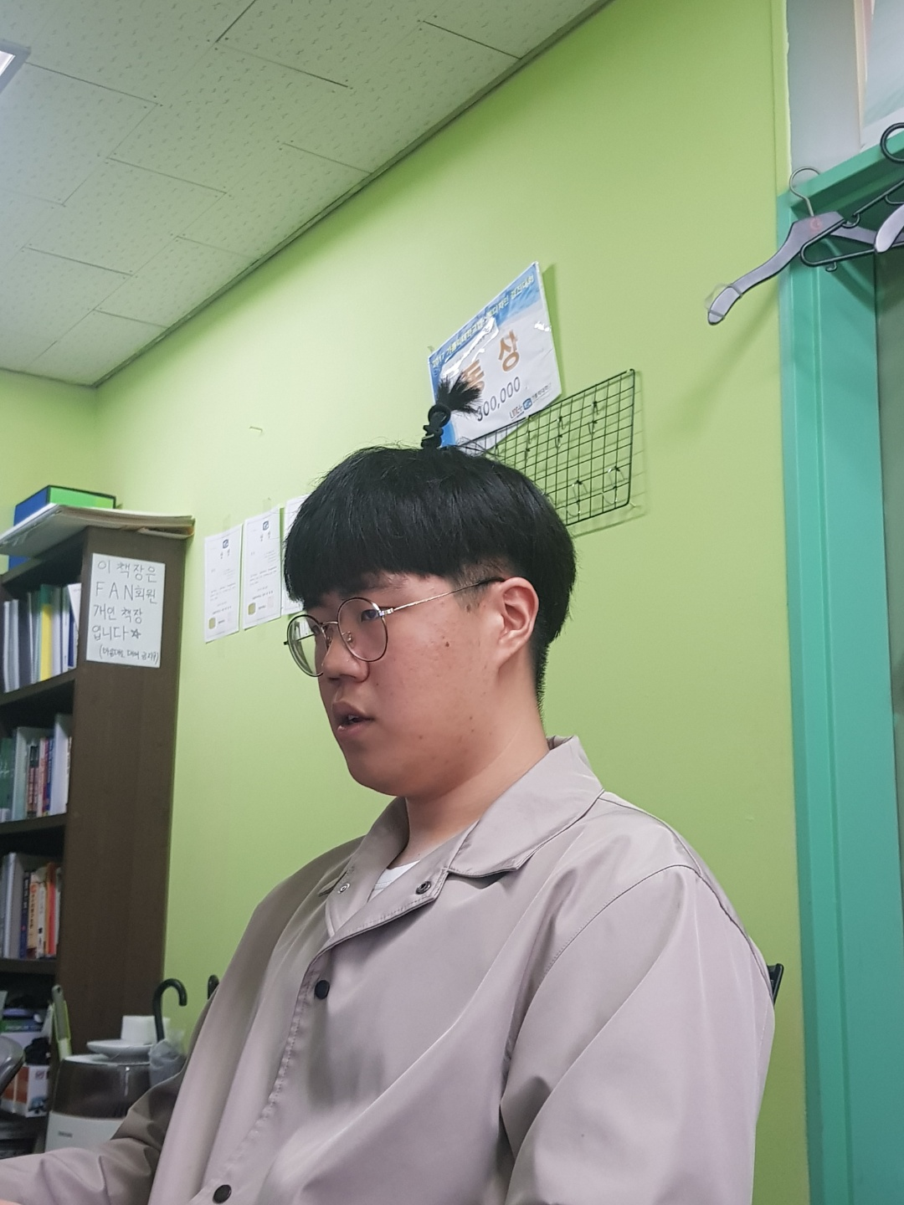
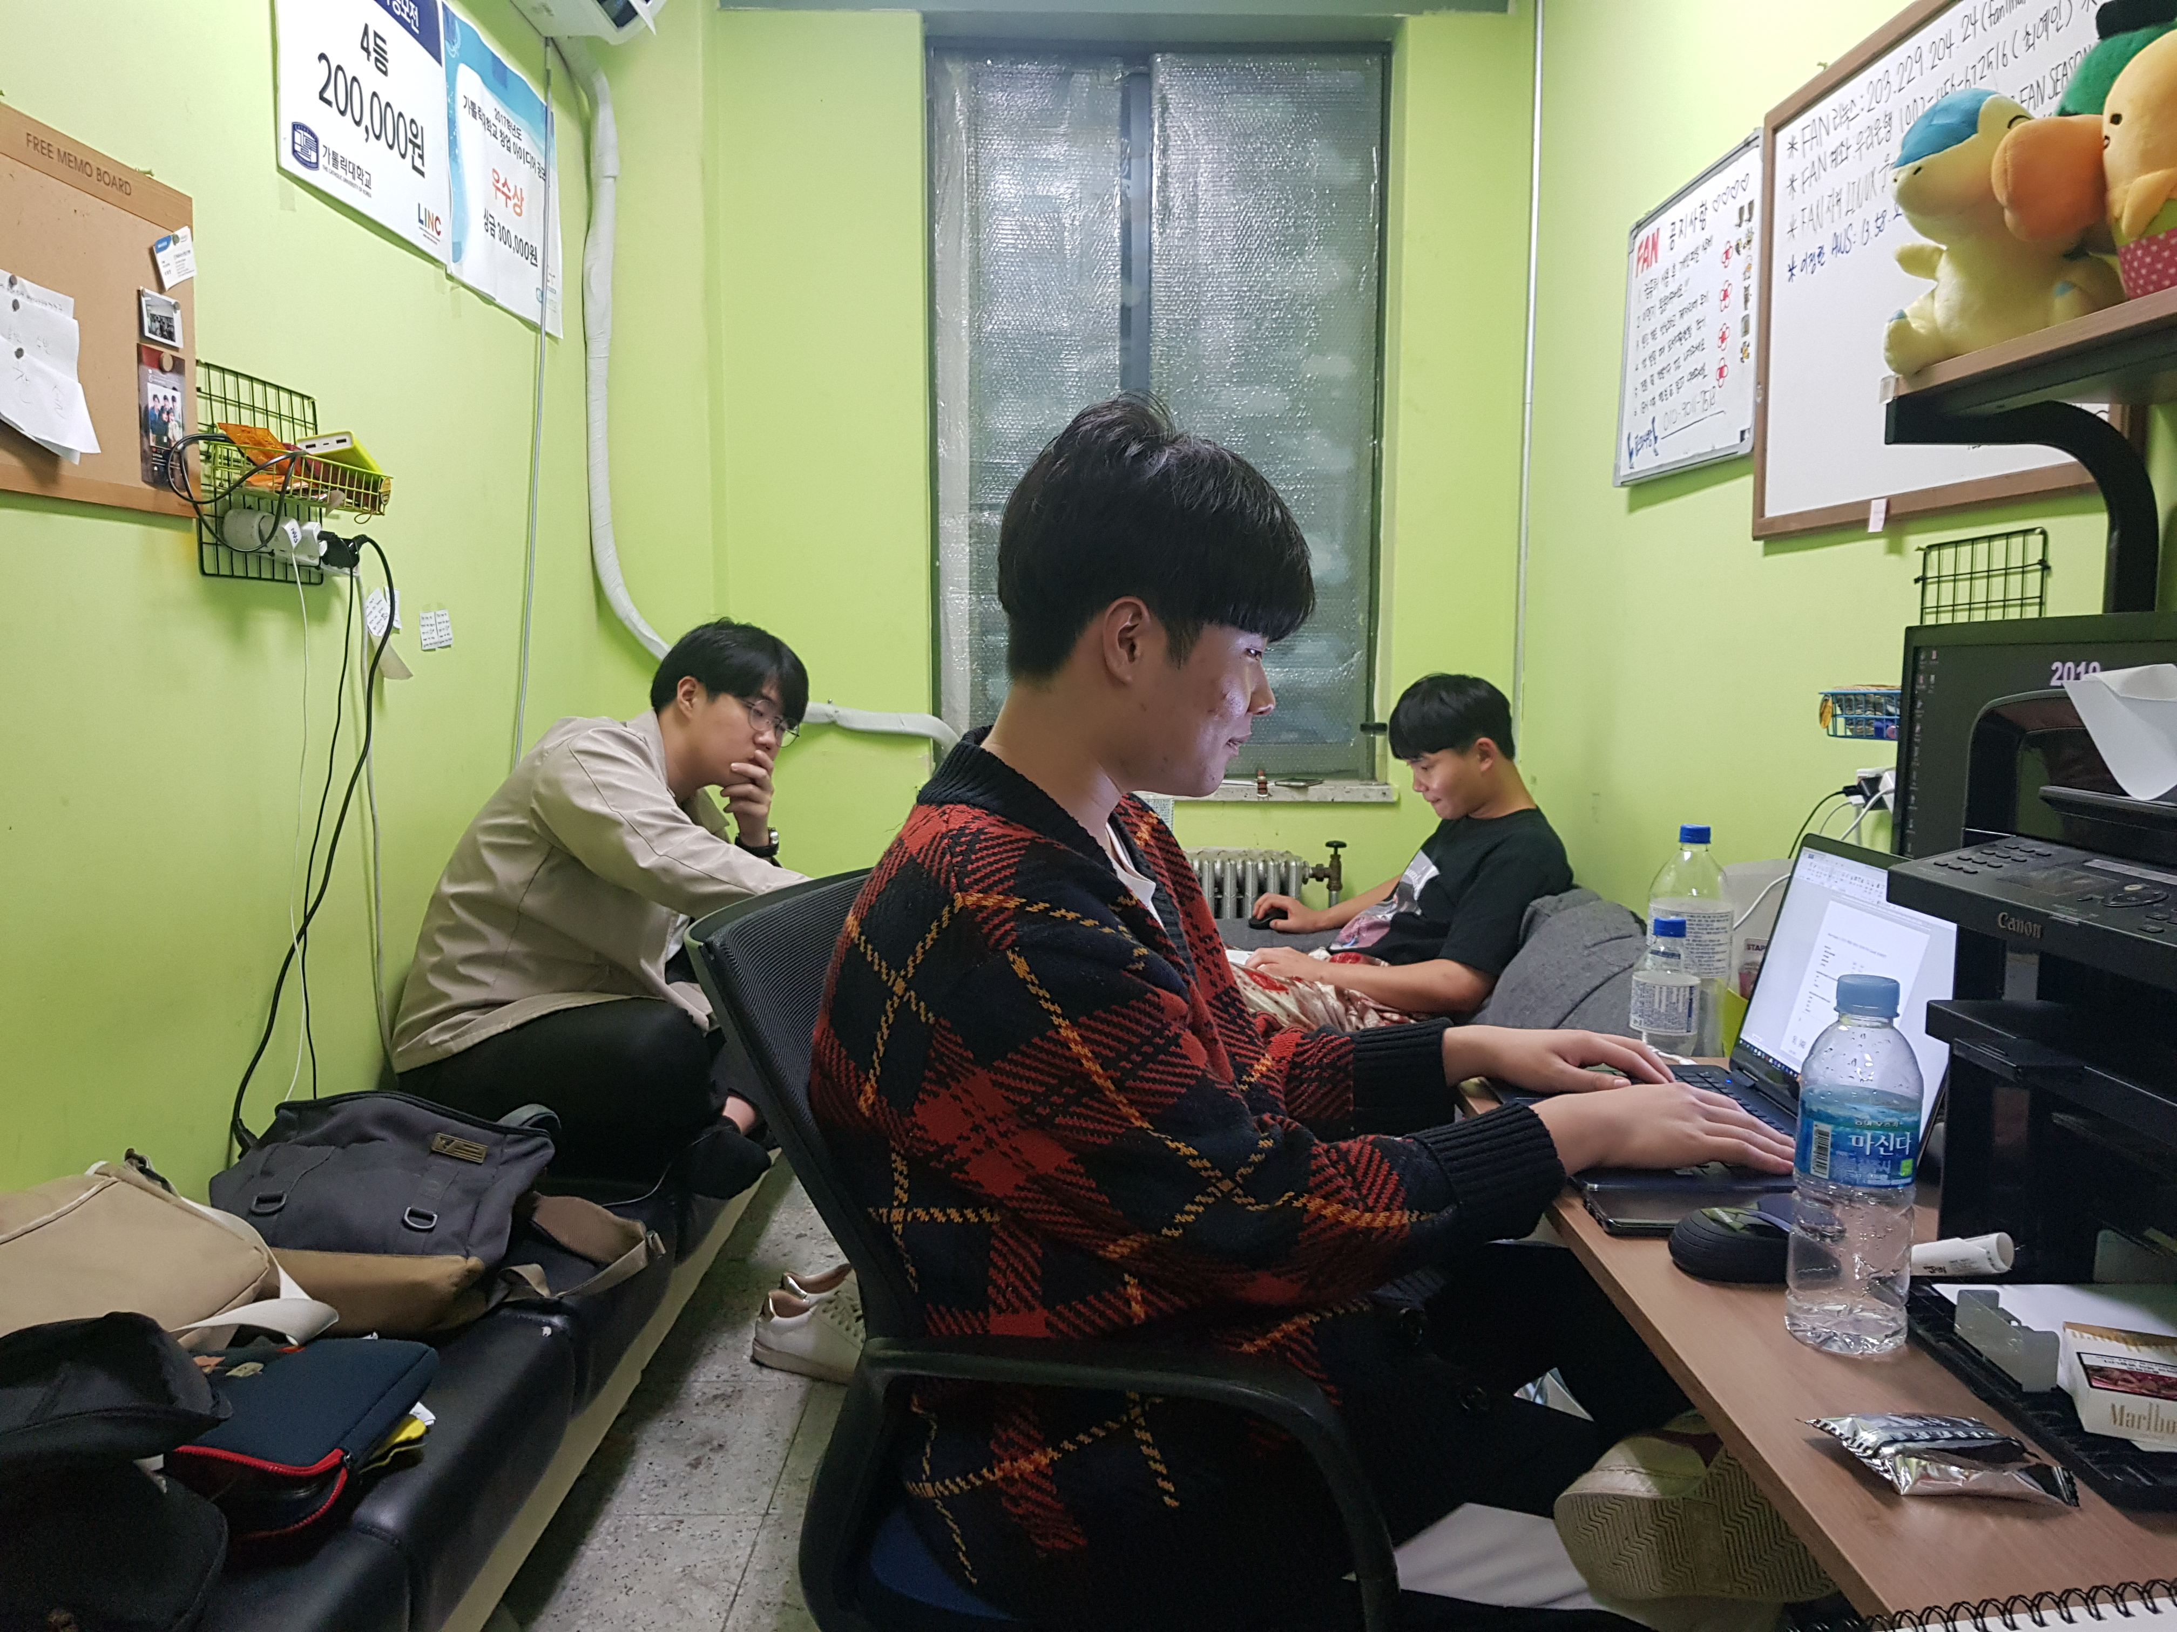
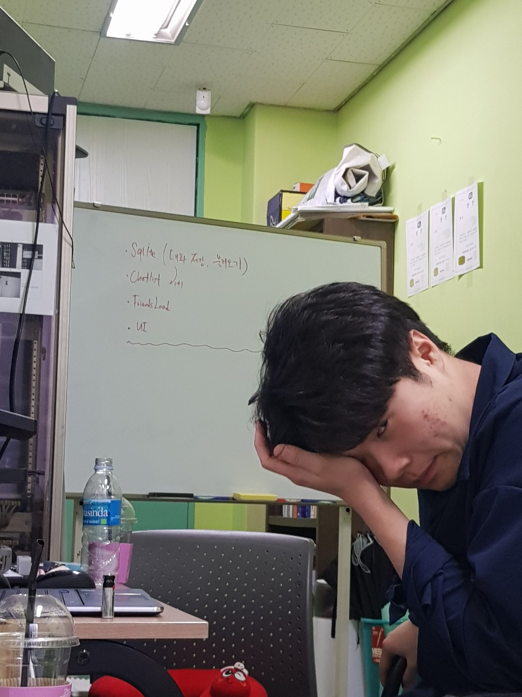
ASAP회의 후
FAN실에서 스터디
머리 묶고 집중하는 정구
열심히 ASAP 개발 중
저거 다 하기전에 칠판 밖으로 못 나가!!

Slide 22
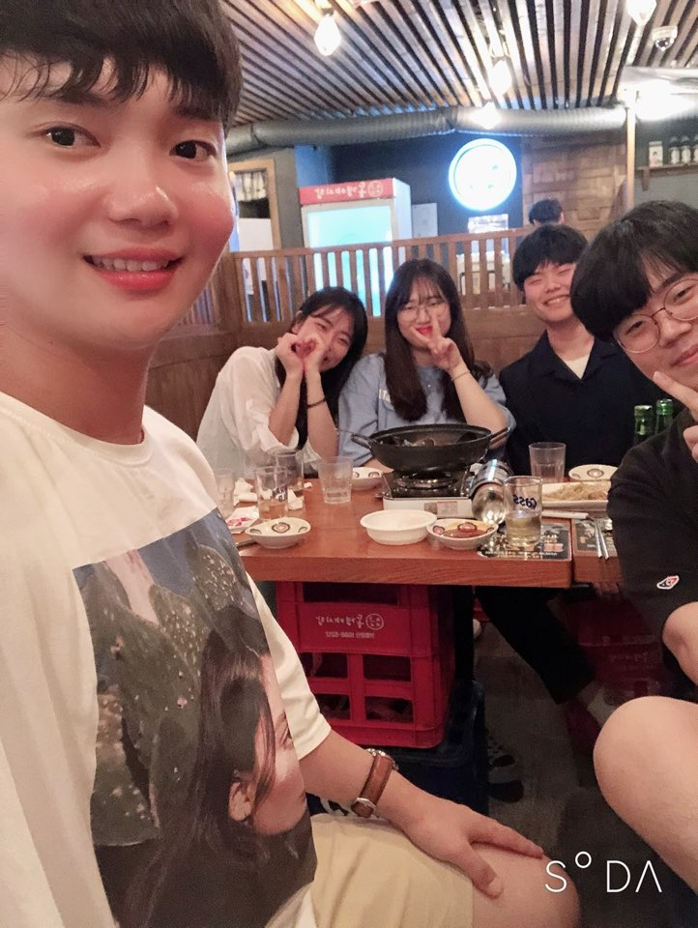
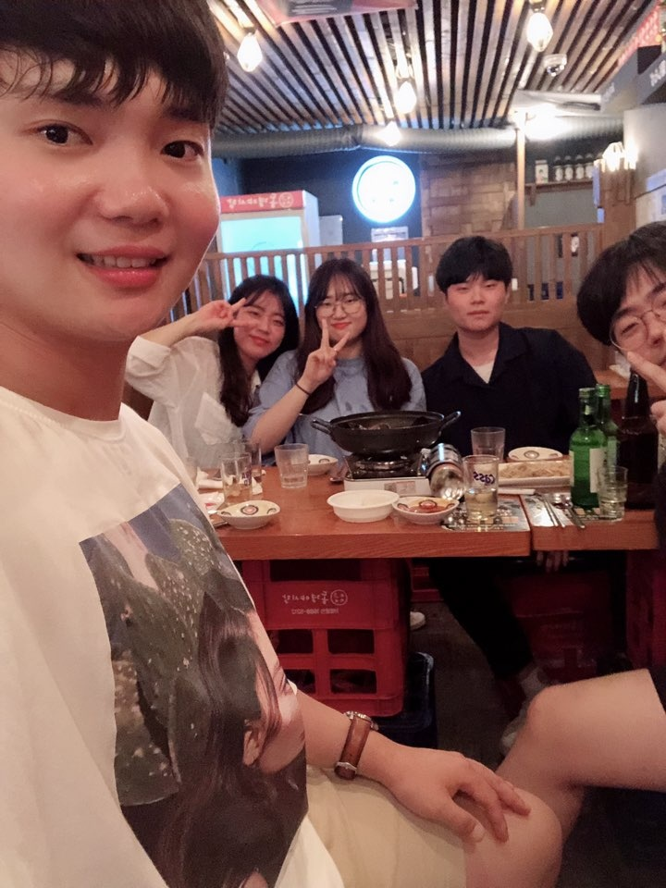
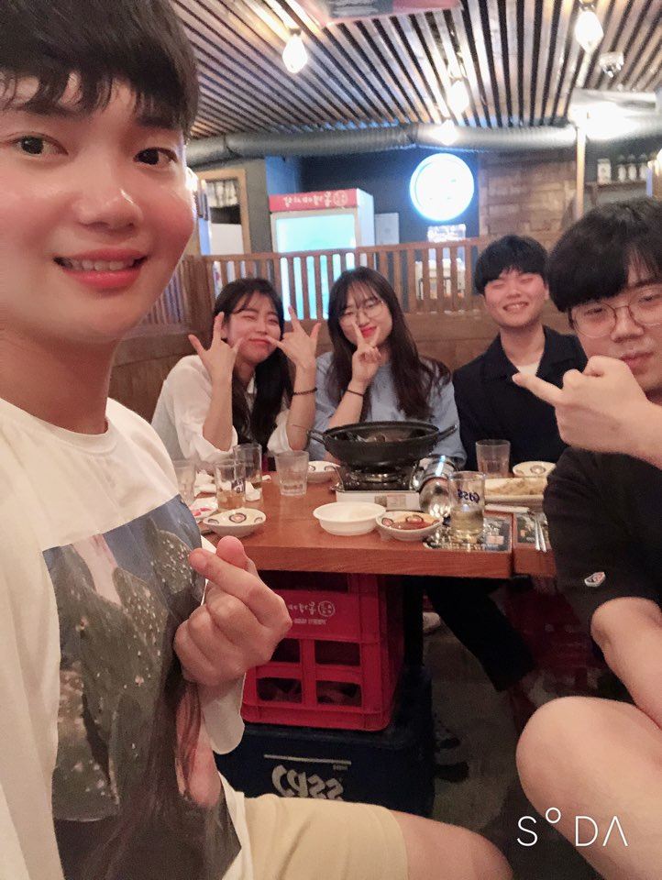
2018.8.26
ASAP팀 회식
동경 야시장에서
팀장님 웃으세요
다민 생일파티~

Slide 23
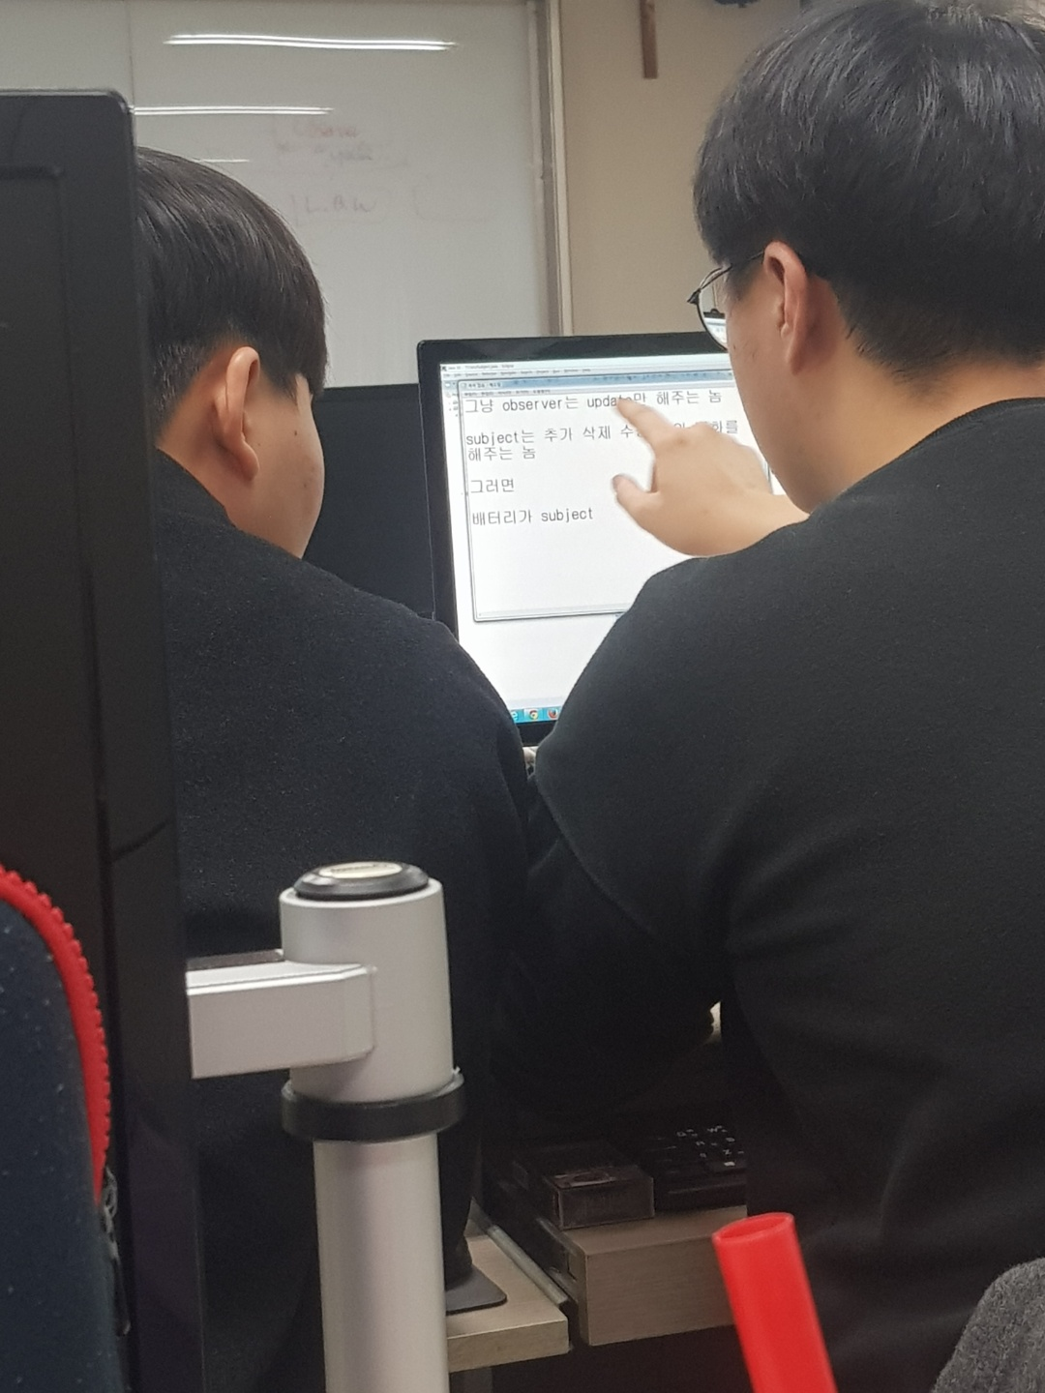
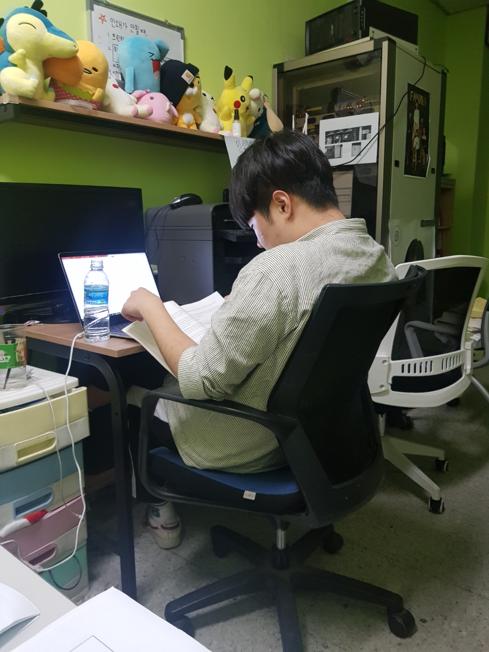
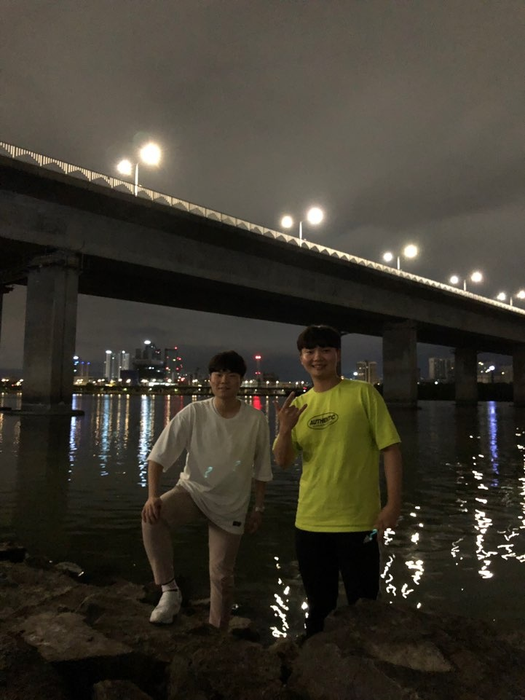
평상시에도
사이 좋은 ASAP팀
맨날 싸우지만 제일 친한 다민 & 정구
열공하는 팀장님
우리 한강 왔어요❤

Slide 24
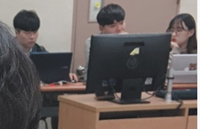
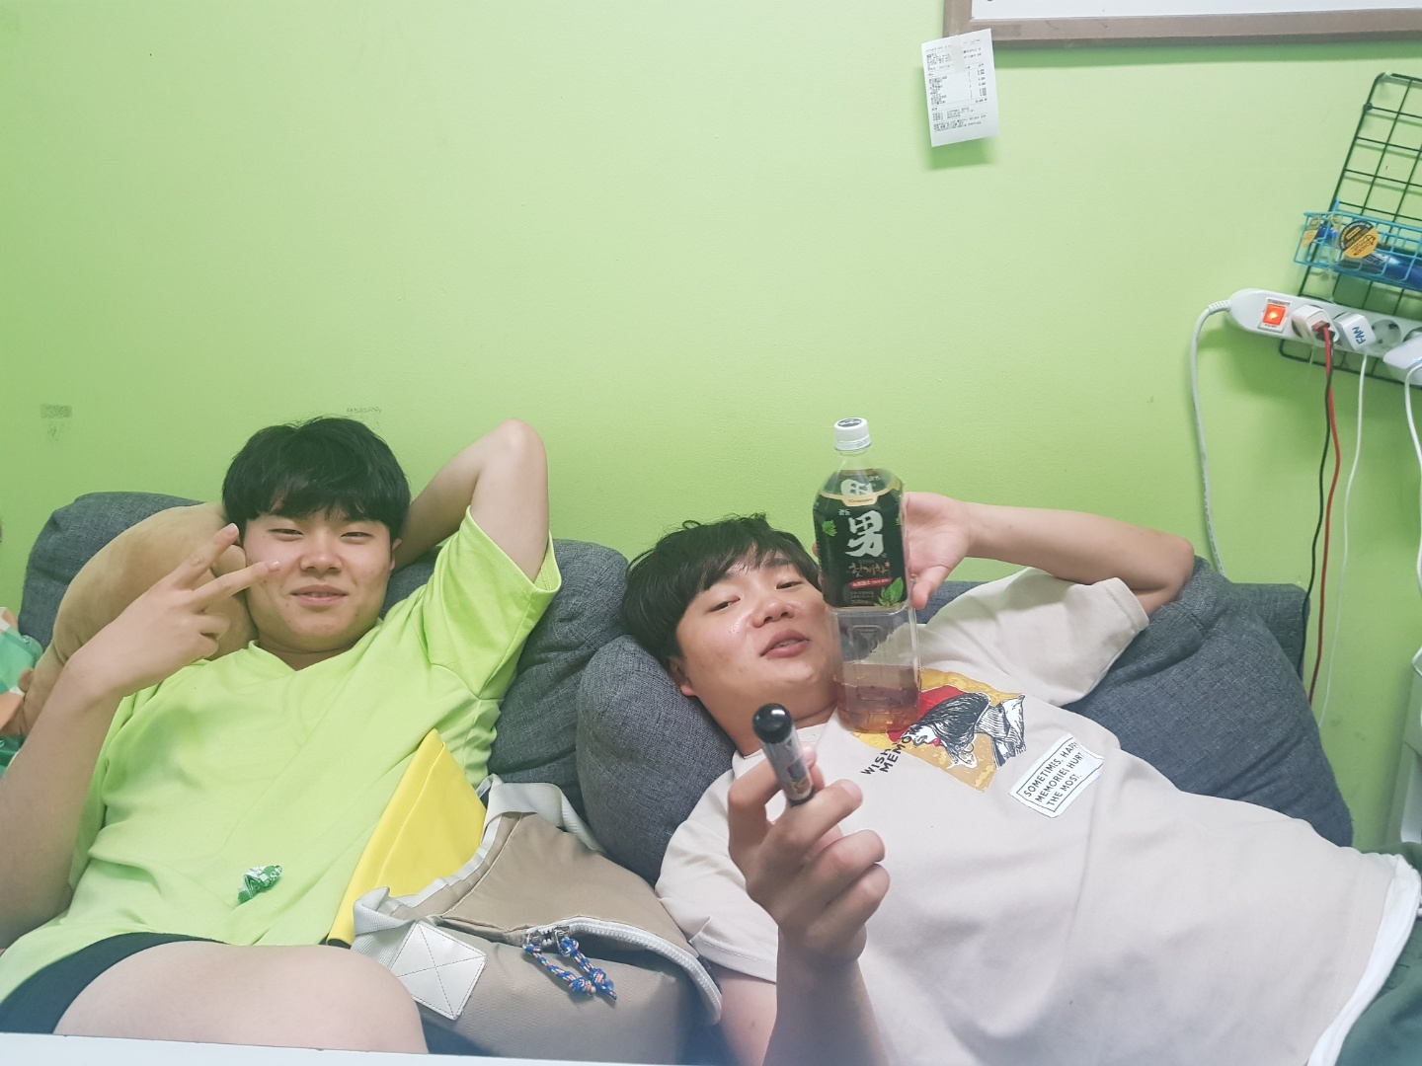
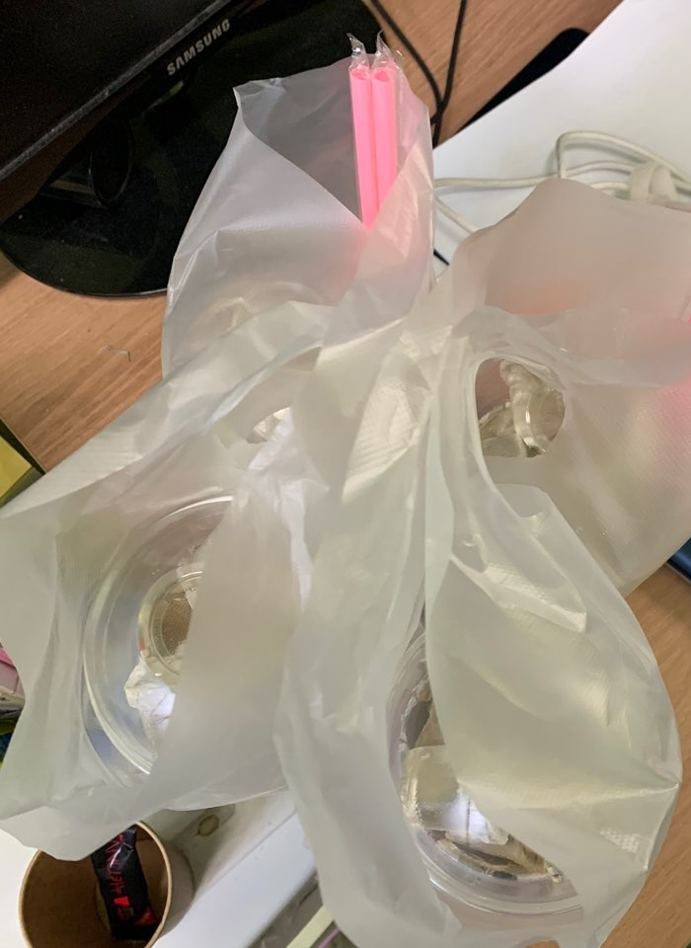
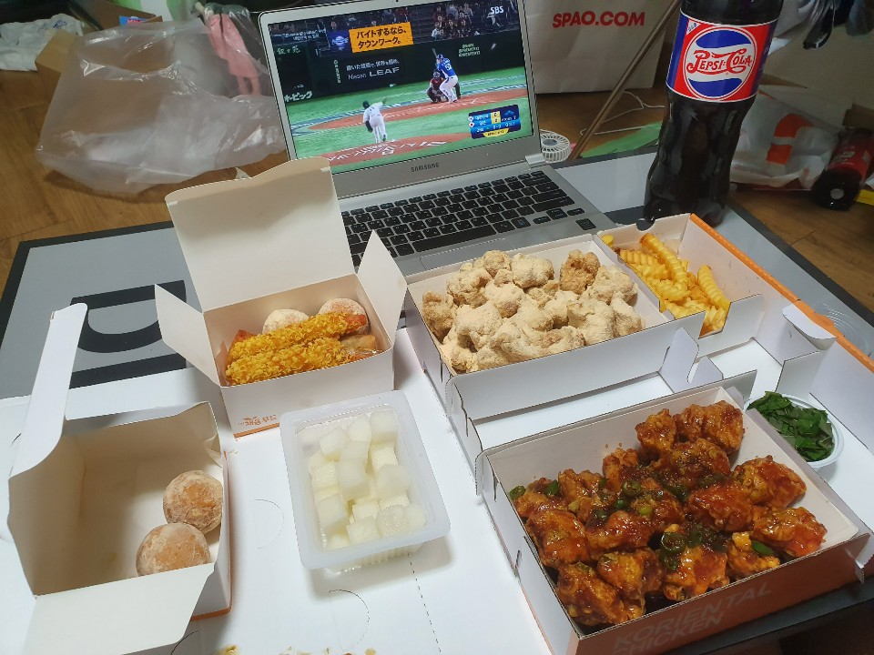
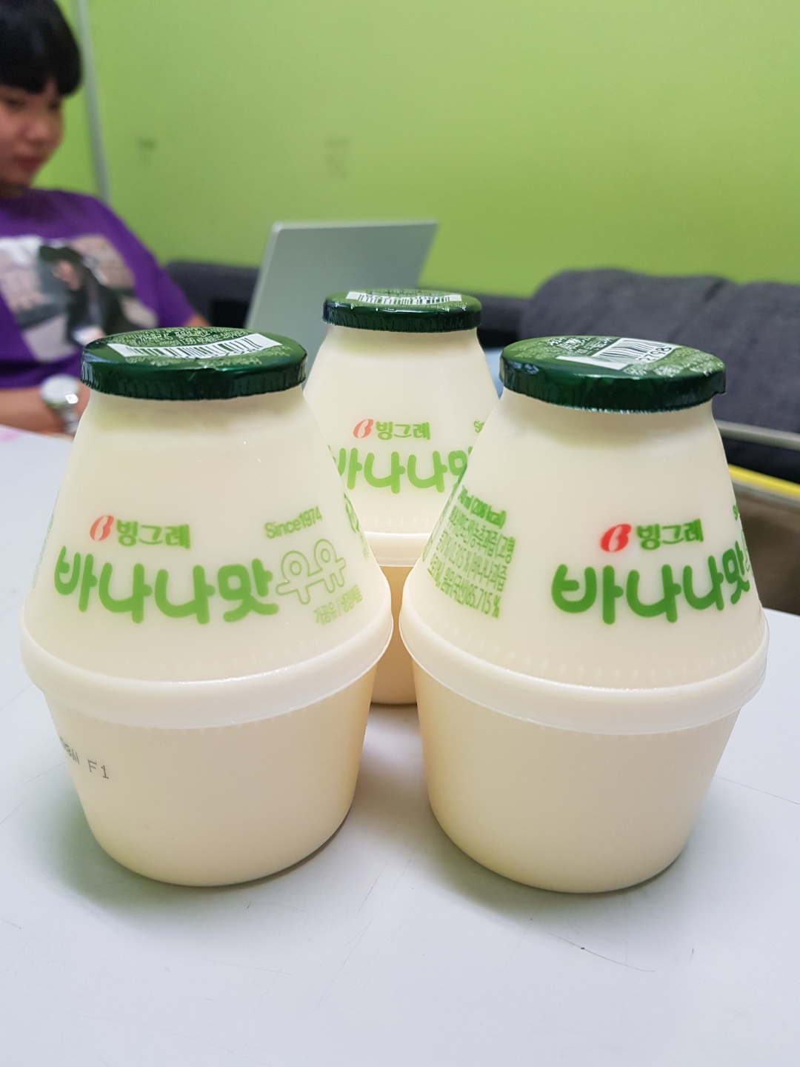
학교에서 밤새는게
익숙한 ASAP팀
밤새도
즐거워요
열심히
회의중
팀장님이 사주심
야식은
필수
밤샌 다음날은 다같이 아메리카노

Slide 25
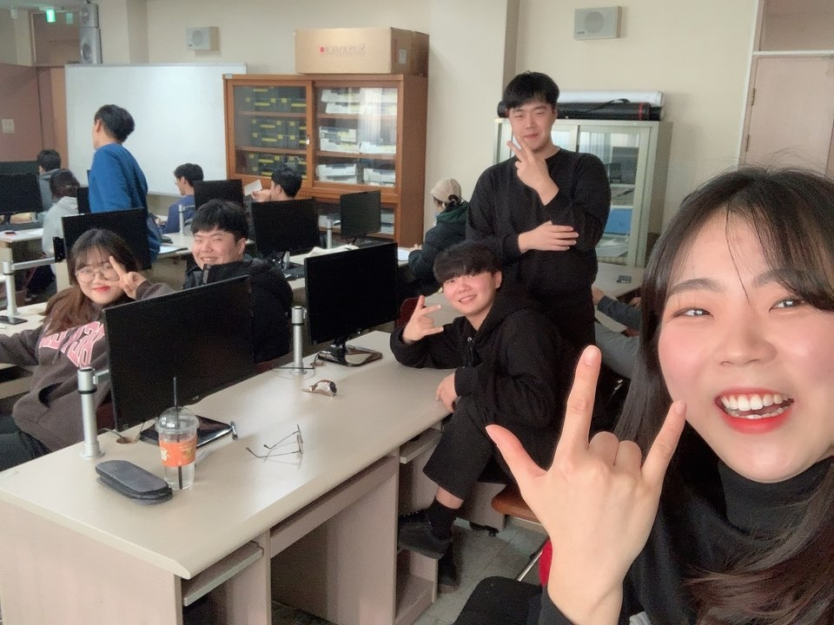
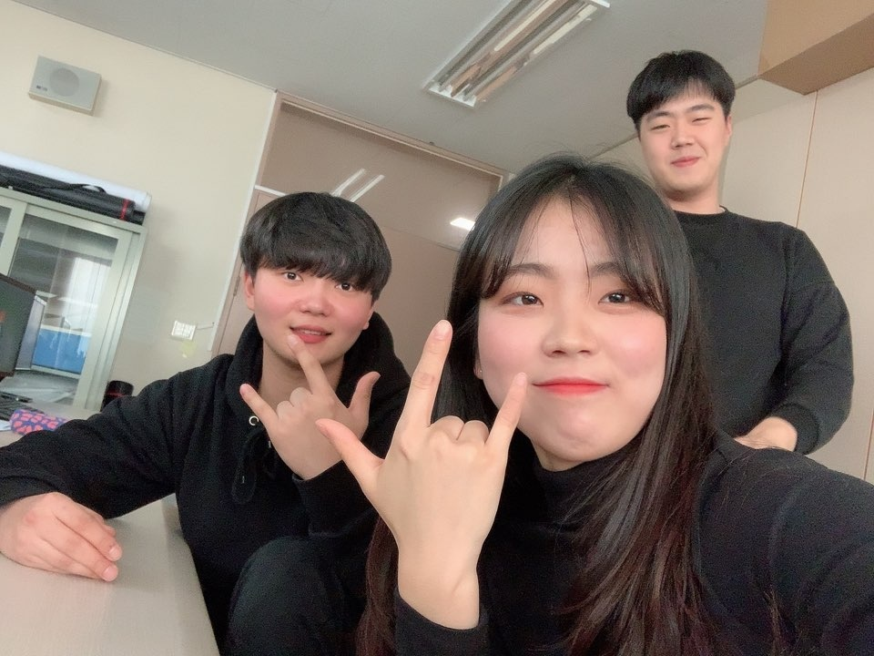
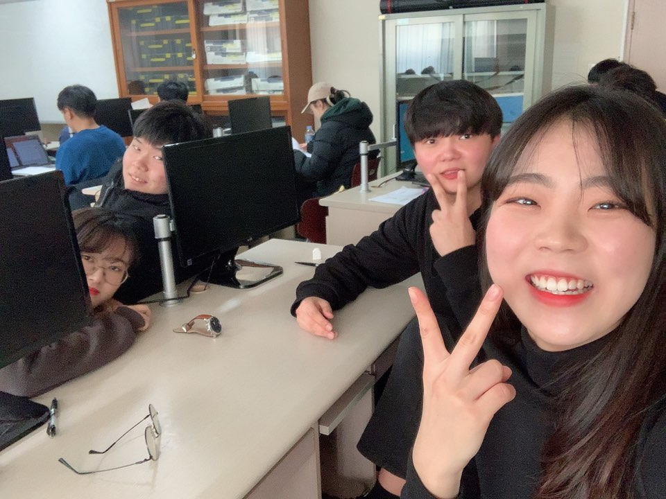
2018.12.2
마지막 시험, 기말고사
시험 당일 ASAP 단체 사진
다민 & 정희 & 정구
시험기간에도 즐거운 ASAP

Slide 26
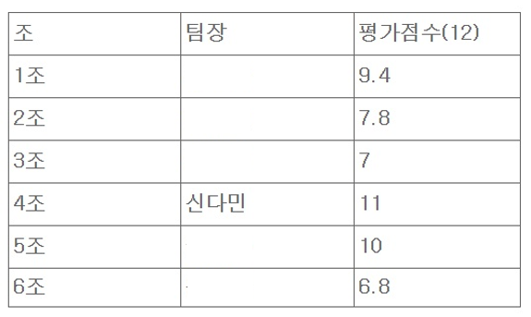
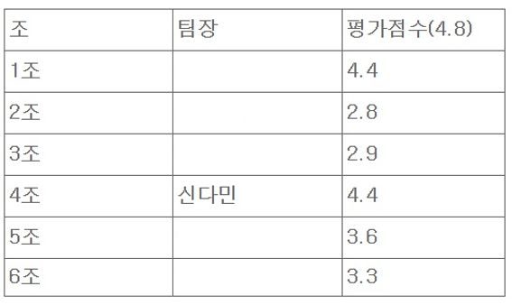
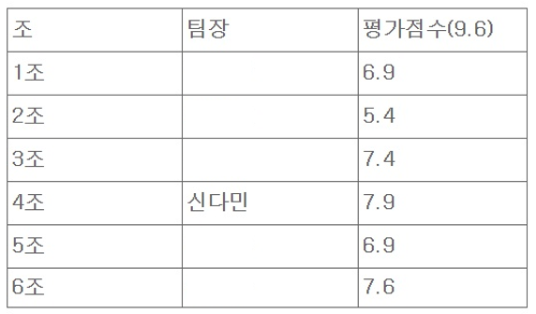
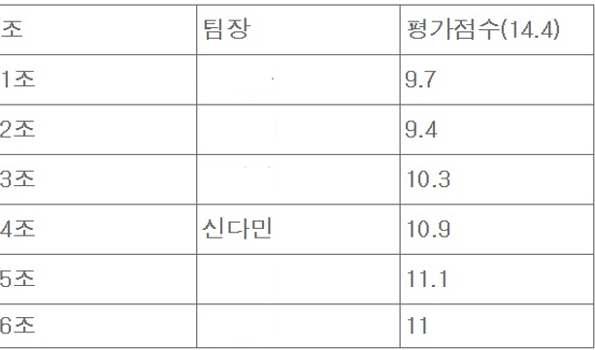
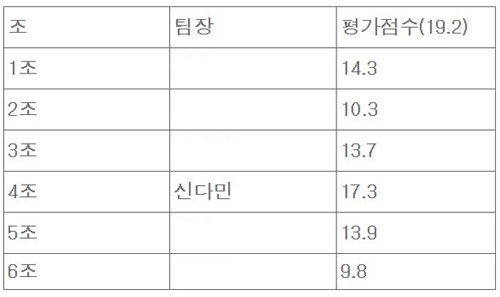
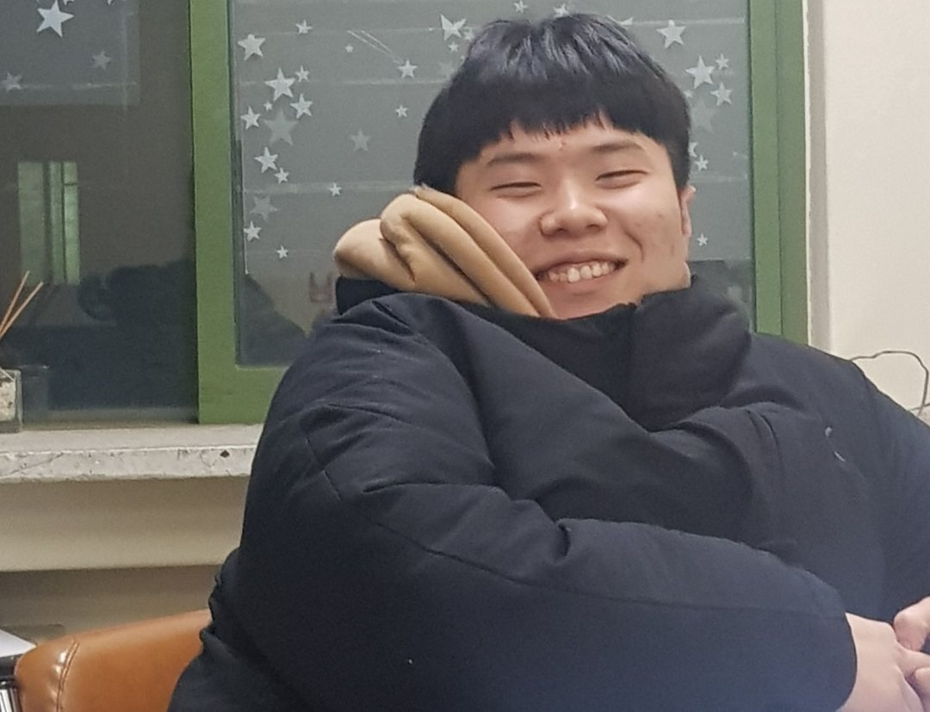
ASAP팀 최종성적
(feat.1등)
프로토타이핑
요구사항명세서
제안서
최종발표+데모
팀원
올
A+
기분짱
설계명세서

Slide 27


Slide 28
ASAP
이였습니다. 감사합니다..

Slide 29





ASAP팀 github
ASAP
https://github.com/fancuk/MessengerProject
이정환
https://github.com/winterlood
신다민
https://github.com/damin8
김효빈
https://github.com/sg05138
하정구
https://github.com/hjg0629

